Slide 1
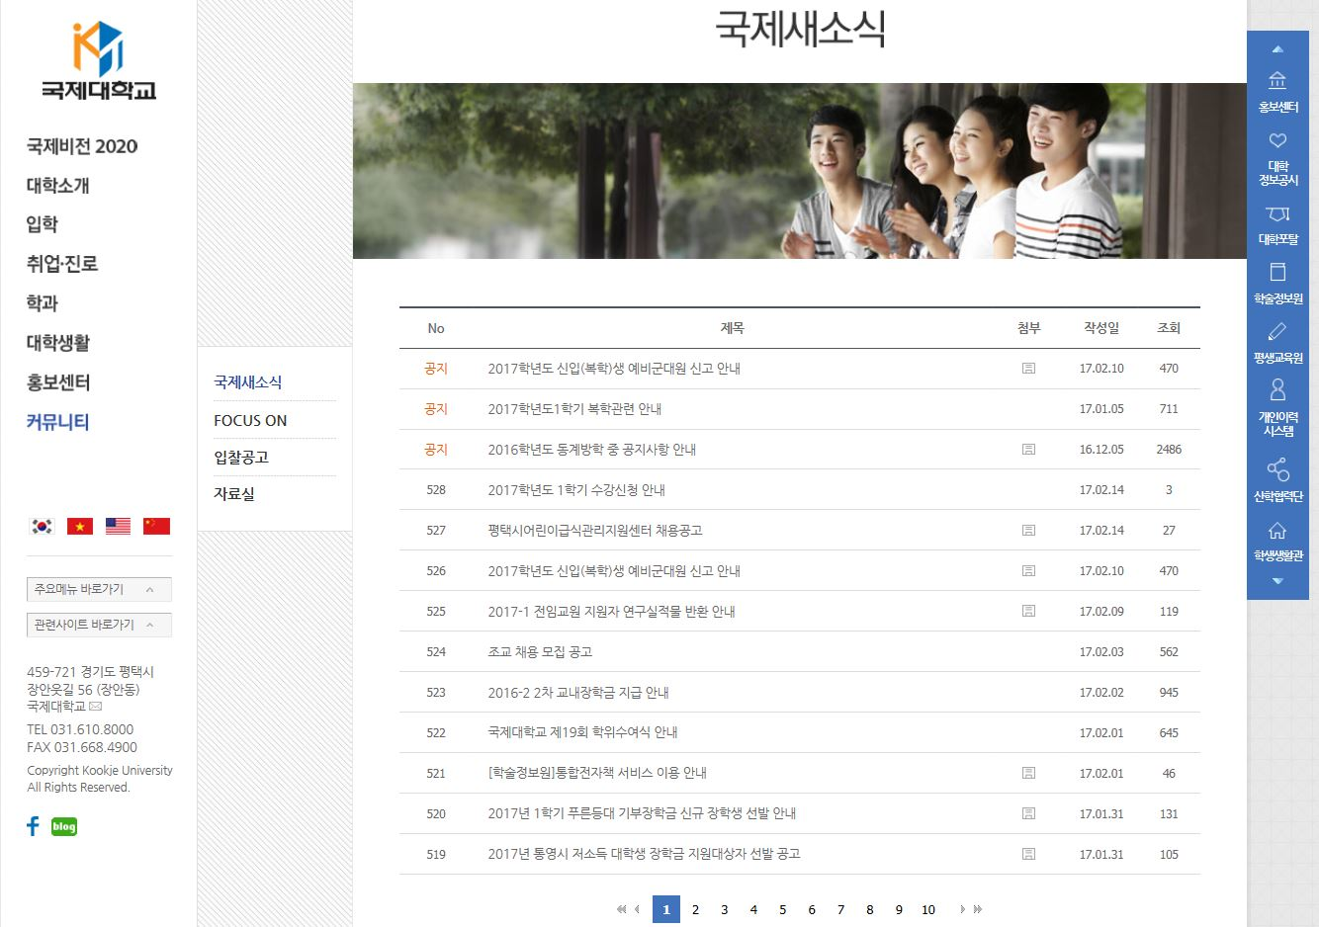
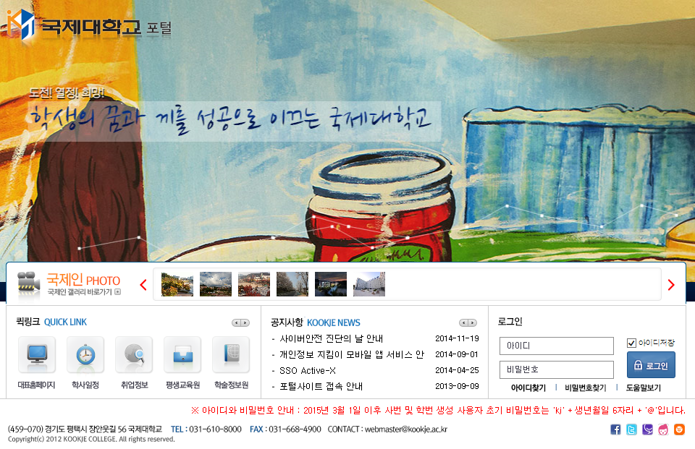
수 강 신 청 안 내 문 및 메 뉴 얼
수강신청 기간 : 2017년 8월 14일(월) ~ 2017년 8월 22일(화)
수강신청 확인 및 변경기간 : 2017년 8월 28일(월) ~ 2017년 9월 1일(금)
수강신청 절차
- 국제대학교 홈페이지에서 수강신청 기간 확인 ① - 포털 로그인 -> ② 의 [ 아이디, 비밀번호 ] 로그인 클릭
1
2

Slide 2
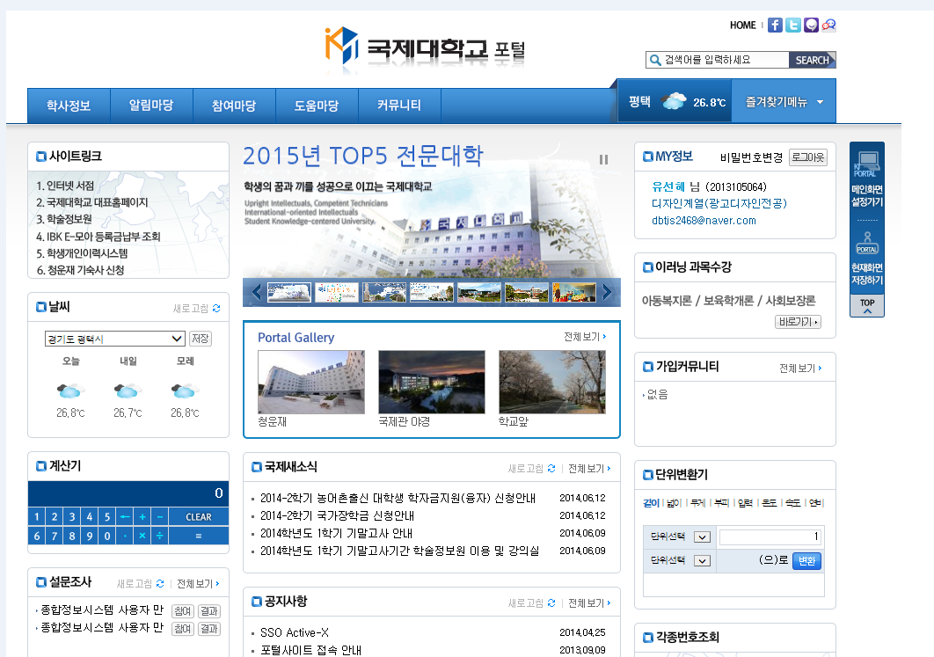
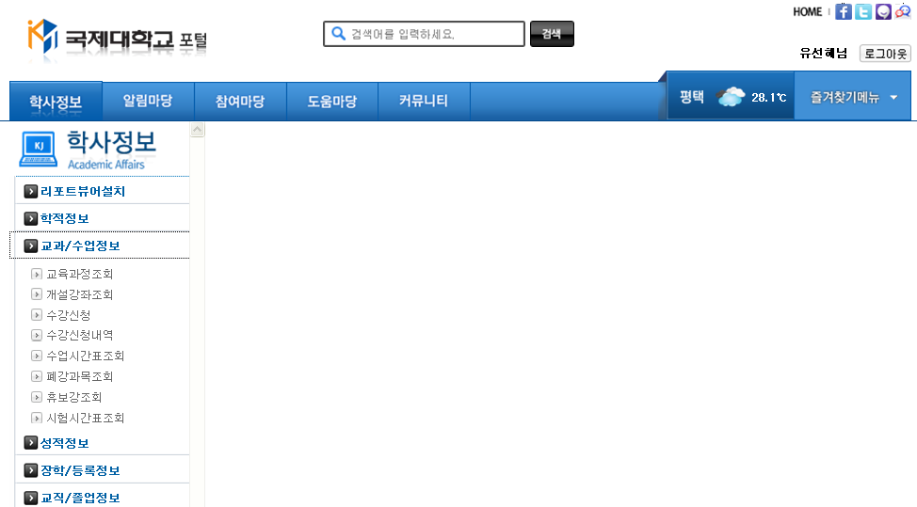
ㆍ 수강신청 절차 : - 포털 로그인 -> ③ MY정보 확인 (성명, 학번, 계열(학과)명, 메일주소 확인)
-> ④ 학사정보 클릭 -> ⑤ 교과 / 수업정보 에서 ▶ 수강신청 클릭
4
3
성명
학번
계열(학과)명
메일주소
성명
5

Slide 3
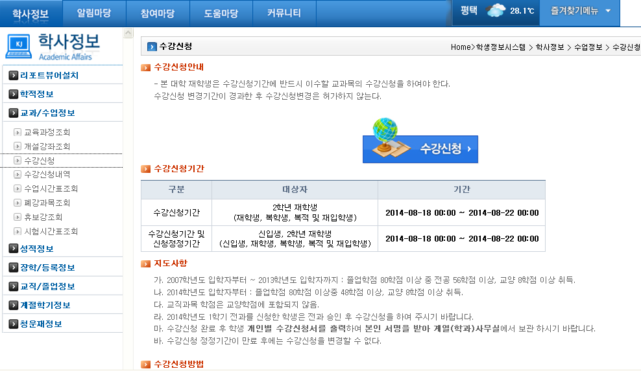
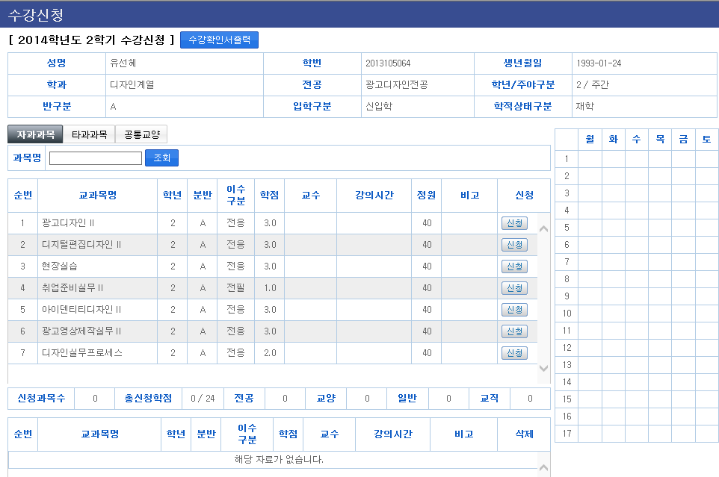
ㆍ 수강신청 절차 : ⑥ 클릭 → ⑦ 자과과목 타과과목 공통교양 클릭 → ⑧ 신청 → 시간표 강의시간 확인 → ⑨ 수강확인서 출력
수강신청 ▶
6
2017년도 1학기
9
성명
학번
생년월일
7
8

Slide 4
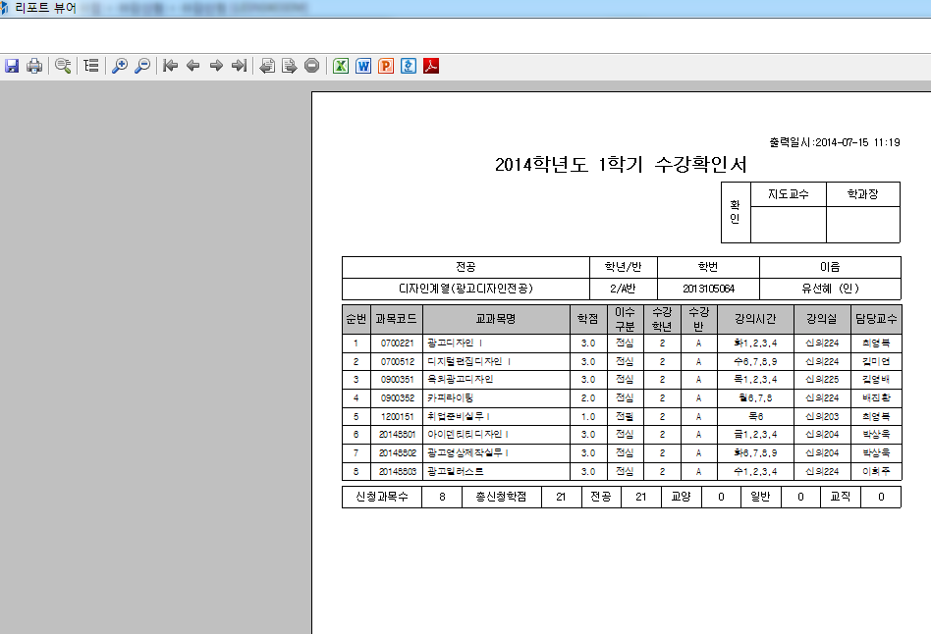
ㆍ 수강신청 절차 : 수강신청 확인서 출력화면
⑩ 인쇄 → 수강신청 내용 확인
⑪ 본인 서명
⑫ 지도교수, 학과장 서명 확인 후 학과사무실에 제출
→ 수강신청 완료
10
2017년도 1학기
12
전공
학번
성명
11

